Slide 1

Maria Lucia Fattorelli
USP – Faculdade de Filosofia e Ciências Sociais
São Paulo, 23 de agosto de 2013
O Sistema da Dívida no Brasil

Slide 2
                Estamos
                distantes do
                Brasil que
                queremos
    PARADOXO BRASIL
7ª Economia Mundial
3ª Pior distribuição de renda do mundo
85º no ranking de respeito aos Direitos Humanos - IDH

Slide 3
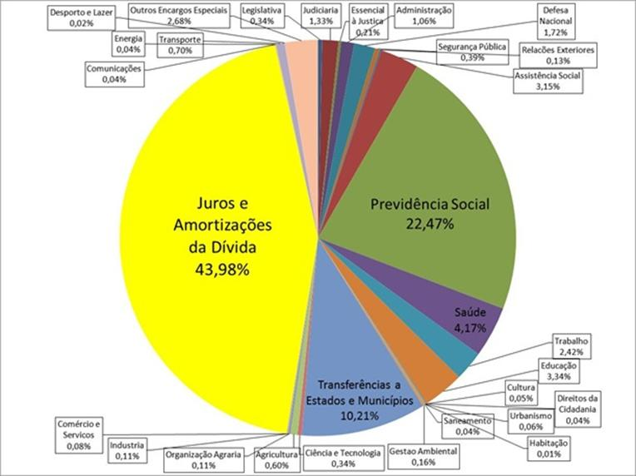
Orçamento Geral da União – Executado em 2012 – Total = R$ 1,712 trilhão
R$ 753 bilhões
Fonte: Senado Federal – Sistema SIGA BRASIL - Elaboração: Auditoria Cidadã da Dívida

Slide 4
SITUAÇÃO ATUAL – BRASIL
Governo não admite crise da dívida, mas qual a razão para:
Privilégio na destinação recursos para a dívida
Juros mais elevados do mundo
Carga tributária elevada e regressiva
Ausência de retorno em bens e serviços públicos
Contigenciamento de gastos sociais
Congelamento salários setor público
Prioridade para Metas de “Superávit Primário” e “Inflação”
Reformas neoliberais: Previdência, Privatizações
Ausência de controle de capitais
Notes:
Suspensão pagamento encargos aos rentistas (Bonos Global 2012 e 2030) desde novembro/2008
Proposta soberana de recompra do restante da dívida por no máximo 30% de seu valor nominal
The Economist (23/04/2009): “Sr. Correa parece ser incorruptível (...) gasto público cresceu 71% em 2008, resultado de investimentos em escolas e hospitais”
ESTA É A PROVA DA VIABILIDADE POLÍTICA DA AUDITORIA DA DÍVIDA
ENQUANTO ISSO, O GOVERNO BRASILEIRO RECOMPRA TÍTULOS DA DÍVIDA EXTERNA A 130% DO VALOR DE FACE, EM MÉDIA

Slide 5
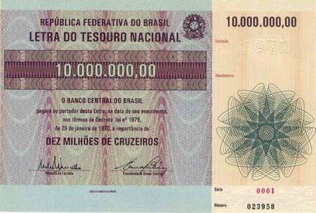
CONCEITOS
Dívida Pública
    Dívida Interna
  Dívida Externa
                MULTILATERAL
                BILATERAL
                COMERCIAL: Dívida Externa com Banca Privada Internacional
                PRIVADA *
DÍVIDA SOBERANA
Notes:
Suspensão pagamento encargos aos rentistas (Bonos Global 2012 e 2030) desde novembro/2008
Proposta soberana de recompra do restante da dívida por no máximo 30% de seu valor nominal
The Economist (23/04/2009): “Sr. Correa parece ser incorruptível (...) gasto público cresceu 71% em 2008, resultado de investimentos em escolas e hospitais”
ESTA É A PROVA DA VIABILIDADE POLÍTICA DA AUDITORIA DA DÍVIDA
ENQUANTO ISSO, O GOVERNO BRASILEIRO RECOMPRA TÍTULOS DA DÍVIDA EXTERNA A 130% DO VALOR DE FACE, EM MÉDIA

Slide 6
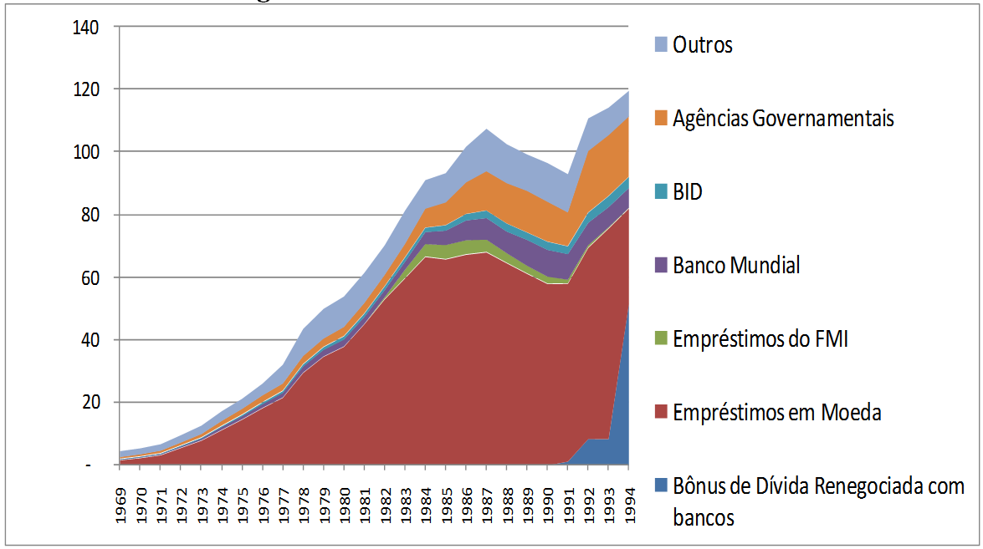
BRASIL:
Dívida Externa Registrada no Banco Central – US$ bilhões – 1969 a 1994
Fonte: Relatórios Anuais do Banco Central disponibilizados à CPI da Dívida.

Slide 7
Década de 70:
dívida da ditadura
Década de 80:
Elevação ilegal das taxas de juros
Estatização de dívidas privadas
Década de 90:
Plano
Brady
Pagamento antecipado ao FMI e resgates com ágio
Fonte: Banco Central - Nota para a Imprensa - Setor Externo - Quadro 51 e Séries Temporais - BC

Slide 8
Graves indícios de ilegalidade identificados pela CPI:
Juros sobre juros
Conflito de interesses
Falta de transparência
Fonte: Banco Central - Nota para a Imprensa - Política Fiscal - Quadro 35.

Slide 10
“Sistema da Dívida”
Ao invés de aportar recursos, a Dívida Pública passa a ser um meio de retirar recursos de forma crescente e contínua.
Como opera:
Modelo Econômico e Tributário: Orientado à obediência de ajustes fiscais, antirreformas, controle inflacionário, arranjos contábeis, aplicação de mecanismos meramente financeiros outras medidas impostas por organismos internacionais.
Regras Jurídicas: modificação de leis que garantem poderes para o setor financeiro; prioridade para o pagamento da dívida financeira.
Poder Político: Poder financeiro financia campanhas eleitorais e meios de comunicação; Tecnocracia assume o poder político.
Corrupção: Serve para desviar o conhecimento do domínio financeiro. Viabiliza aprovação de medidas antissociais.
Notes:
Suspensão pagamento encargos aos rentistas (Bonos Global 2012 e 2030) desde novembro/2008
Proposta soberana de recompra do restante da dívida por no máximo 30% de seu valor nominal
The Economist (23/04/2009): “Sr. Correa parece ser incorruptível (...) gasto público cresceu 71% em 2008, resultado de investimentos em escolas e hospitais”
ESTA É A PROVA DA VIABILIDADE POLÍTICA DA AUDITORIA DA DÍVIDA
ENQUANTO ISSO, O GOVERNO BRASILEIRO RECOMPRA TÍTULOS DA DÍVIDA EXTERNA A 130% DO VALOR DE FACE, EM MÉDIA

Slide 11
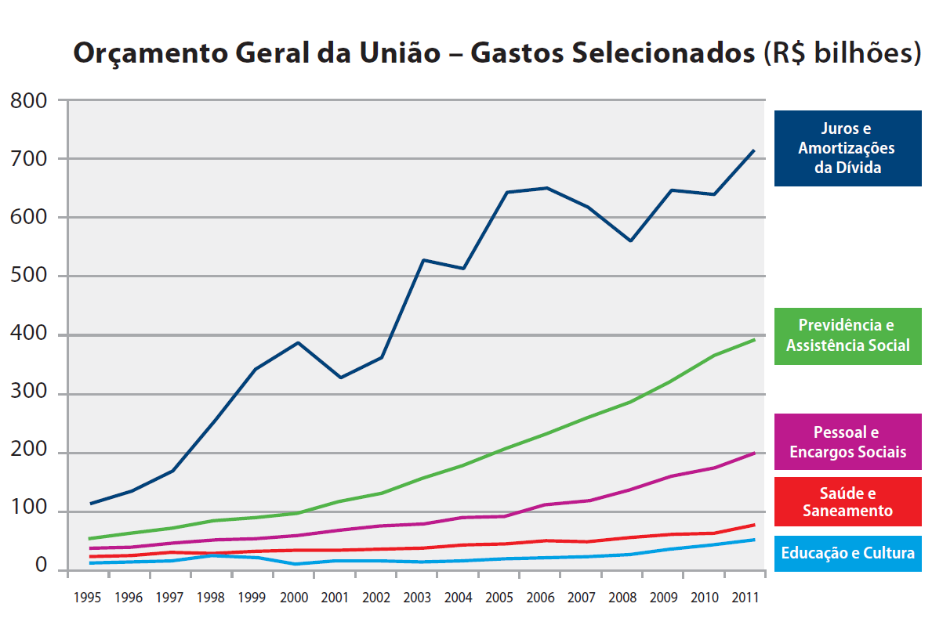
Fonte: Secretaria do Tesouro Nacional - SIAFI. Inclui a rolagem, ou “refinanciamento” da Dívida, pois a CPI da Dívida constatou que boa parte dos juros são contabilizados como tal.

Slide 12
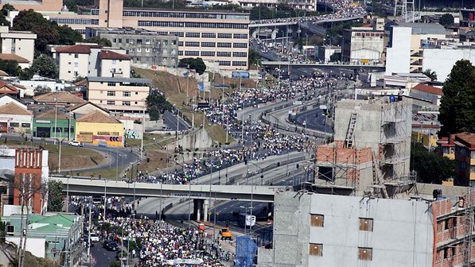
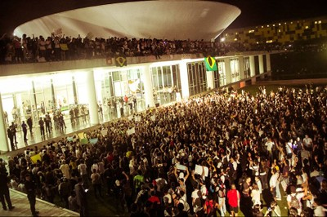
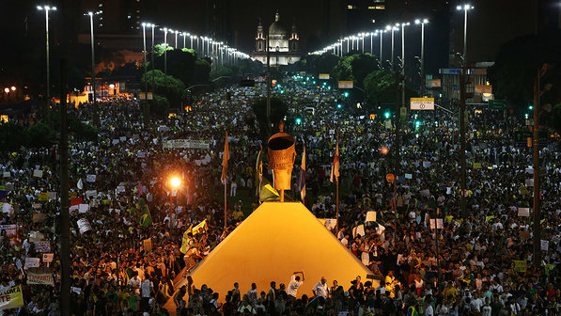
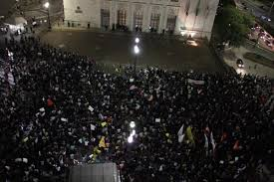
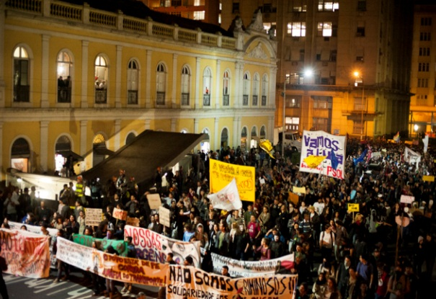
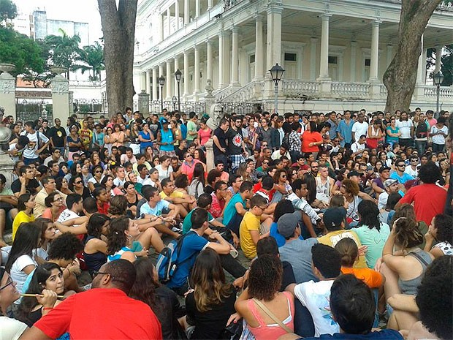
Milhões de pessoas nas ruas em
centenas de cidades
Belo Horizonte Brasília Rio de Janeiro
São Paulo Porto Alegre Salvador

Slide 13

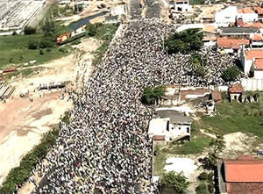
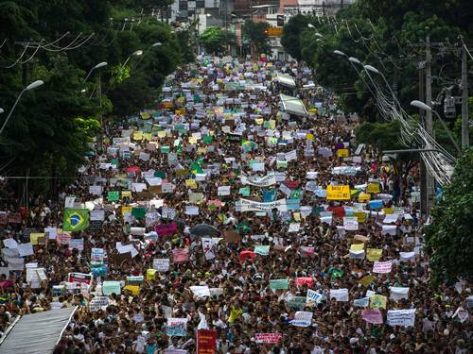
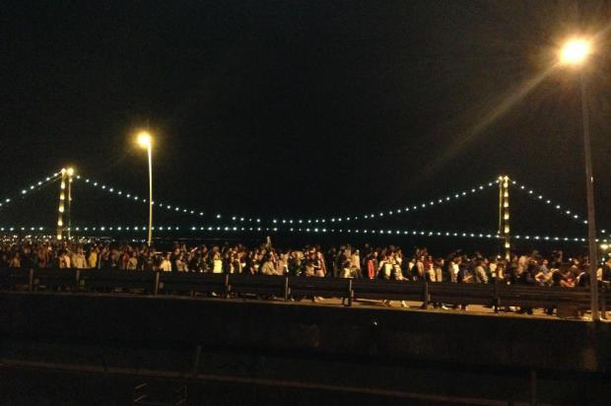
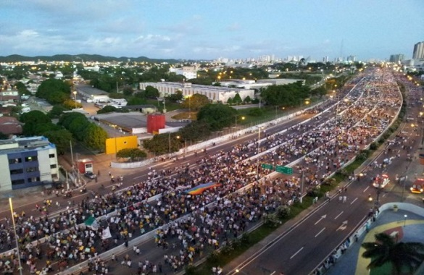
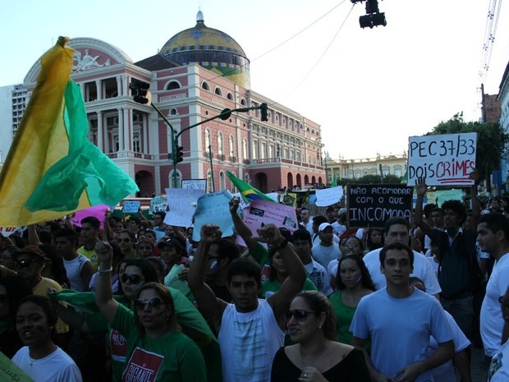
Milhões de pessoas nas ruas em
centenas de cidades
Vitória Fortaleza Recife
Florianópolis Natal Manaus

Slide 14

A Queda da TAXA SELIC em 2012
Dia 19/04/2012: Selic reduzida a 9% a.a., mas títulos foram vendidos a 10,78% a.a. pelo Tesouro Nacional.
Em dezembro, Selic a 7,25% mas títulos vendidos a 11,72% em média

Slide 15
Queda da Taxa “Selic”
Não tem reduzido os gastos com a dívida
Em 2012 o gasto com a dívida foi R$ 45 bilhões superior ao de 2011
Exatamente quando o governo anuncia que a Taxa de Juros Selic está em queda, o Tesouro Nacional passa a emitir títulos da dívida pré-fixados, com taxas de juros bem maiores que a Selic
Em 2012, apenas 4% do valor dos títulos emitidos foram indexados à Selic
Em dezembro/2012, apenas 22,76% do estoque da Dívida Interna sob responsabilidade do Tesouro estavam indexados à Selic.
O custo médio da dívida interna em dezembro estava em 11,72% ao ano, muito superior à Taxa Selic (7,25%).

Slide 16
Enquanto isso, o lucro dos bancos…
Em 2012, o lucro dos 7 maiores bancos aumentou ainda mais, em comparação a 2011
Fonte: http://www4.bcb.gov.br/top50/port/top50.asp

Slide 17
BRASIL: Estratégia de manutenção do Poder e da Acumulação Capitalista
Lucros crescentes para setor financeiro/empresarial: exonerações fiscais, recursos BNDES, facilidades
Financiamento de campanhas eleitorais e corrupção
Extremo poder da mídia ligada ao grande capital
Caos social (saúde, educação, creches, transporte, violência)
Ilusória distribuição de riqueza
  Pequenos ganhos para os pobres: Bolsa Família
  Pífios reajustes para trabalhadores
  Acesso a produtos baratos: sensação de melhoria de vida
  Acesso a crédito/financiamentos
Notes:
Suspensão pagamento encargos aos rentistas (Bonos Global 2012 e 2030) desde novembro/2008
Proposta soberana de recompra do restante da dívida por no máximo 30% de seu valor nominal
The Economist (23/04/2009): “Sr. Correa parece ser incorruptível (...) gasto público cresceu 71% em 2008, resultado de investimentos em escolas e hospitais”
ESTA É A PROVA DA VIABILIDADE POLÍTICA DA AUDITORIA DA DÍVIDA
ENQUANTO ISSO, O GOVERNO BRASILEIRO RECOMPRA TÍTULOS DA DÍVIDA EXTERNA A 130% DO VALOR DE FACE, EM MÉDIA

Slide 18




Crédito fácil, sobre o qual são feitas apostas
SUPERENDIVIDAMENTO e INADIMPLÊNCIA
(Maior SPREAD do mundo)
JUROS
Serviços Públicos
TRIBUTOS
DÍVIDA
Especulação
e Prejuízos
Compra de títulos públicos
Salvamento bancário

Slide 19
DÍVIDA DOS ESTADOS
“Sistema da Dívida”
Endividamento sem contrapartida: mecanismos financeiros
Refinanciamento pela União Lei 9.496/97: Pacote
  Privatizações do patrimônio dos estados
  Assunção de dívidas de bancos – PROES
Endividamento com Banco Mundial e outros bancos privados internacionais (Bank of America, Citicorp, por ex.)
Fraudes, Ilegalidades, Ilegitimidades
SACRIFÍCIO SOCIAL
Notes:
Suspensão pagamento encargos aos rentistas (Bonos Global 2012 e 2030) desde novembro/2008
Proposta soberana de recompra do restante da dívida por no máximo 30% de seu valor nominal
The Economist (23/04/2009): “Sr. Correa parece ser incorruptível (...) gasto público cresceu 71% em 2008, resultado de investimentos em escolas e hospitais”
ESTA É A PROVA DA VIABILIDADE POLÍTICA DA AUDITORIA DA DÍVIDA
ENQUANTO ISSO, O GOVERNO BRASILEIRO RECOMPRA TÍTULOS DA DÍVIDA EXTERNA A 130% DO VALOR DE FACE, EM MÉDIA

Slide 20
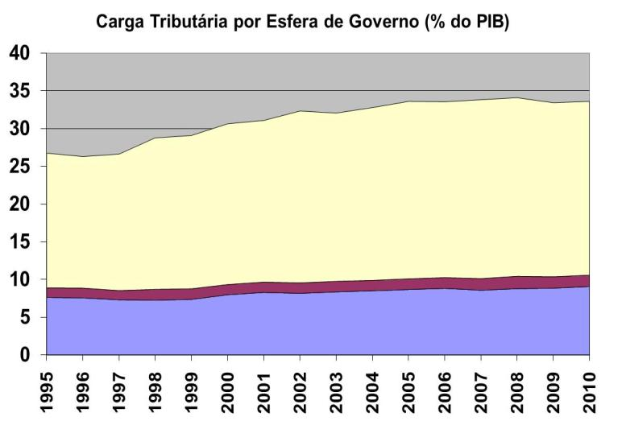
O GOVERNO FEDERAL CONCENTRA A ARRECADAÇÃO
Estados reféns: Governo Federal pode reter o FPE caso não seja paga a dívida
União
Municípios
Estados
Fonte: Secretaria da Receita Federal e CONFAZ. Elaboração: Auditoria Cidadã da Dívida
Notes:
Suspensão pagamento encargos aos rentistas (Bonos Global 2012 e 2030) desde novembro/2008
Proposta soberana de recompra do restante da dívida por no máximo 30% de seu valor nominal
The Economist (23/04/2009): “Sr. Correa parece ser incorruptível (...) gasto público cresceu 71% em 2008, resultado de investimentos em escolas e hospitais”
ESTA É A PROVA DA VIABILIDADE POLÍTICA DA AUDITORIA DA DÍVIDA
ENQUANTO ISSO, O GOVERNO BRASILEIRO RECOMPRA TÍTULOS DA DÍVIDA EXTERNA A 130% DO VALOR DE FACE, EM MÉDIA

Slide 21
SURGIMENTO DA DÍVIDA DOS ESTADOS
ORIGEM:
    Governo militar centralizou a gestão tributária na União e esvaziou governos sub-nacionais
    Endividamento dos Estados: Incentivado pela União para financiar o déficit público gerado pela política tributária (Lei 7.614/87 autorizou operações de crédito interno à conta e risco do Tesouro Nacional, mediante suprimento específico adiantado pelo Banco Central)
    Estados sofrem impacto das políticas impostas pelo FMI a partir de 1983
NECESSIDADE DE AUDITORIA:
Maioria das Resoluções do Senado das décadas de 70 e 80 - que autorizaram endividamento dos estados - sequer mencionam o Agente Credor
Diversas sequer mencionam a finalidade do empréstimo
FINANCIAMENTO DA DITADURA?
Notes:
Suspensão pagamento encargos aos rentistas (Bonos Global 2012 e 2030) desde novembro/2008
Proposta soberana de recompra do restante da dívida por no máximo 30% de seu valor nominal
The Economist (23/04/2009): “Sr. Correa parece ser incorruptível (...) gasto público cresceu 71% em 2008, resultado de investimentos em escolas e hospitais”
ESTA É A PROVA DA VIABILIDADE POLÍTICA DA AUDITORIA DA DÍVIDA
ENQUANTO ISSO, O GOVERNO BRASILEIRO RECOMPRA TÍTULOS DA DÍVIDA EXTERNA A 130% DO VALOR DE FACE, EM MÉDIA

Slide 22
EVOLUÇÃO DA DÍVIDA DOS ESTADOS
Impacto da política monetária federal, principalmente juros altos
Relatório Final da CPI da Dívida Pública – Maio / 2010
(aprovado pela base do governo e pelo PSDB)
“30. O comportamento das dívidas estaduais, antes de sua assunção pelo governo federal, foi afetado de maneira decisiva pela política de juros reais elevados implantada após o Plano Real e tornou inevitável um novo programa de refinanciamento, desta vez em caráter definitivo.”
NECESSIDADE DE AUDITORIA
Notes:
Suspensão pagamento encargos aos rentistas (Bonos Global 2012 e 2030) desde novembro/2008
Proposta soberana de recompra do restante da dívida por no máximo 30% de seu valor nominal
The Economist (23/04/2009): “Sr. Correa parece ser incorruptível (...) gasto público cresceu 71% em 2008, resultado de investimentos em escolas e hospitais”
ESTA É A PROVA DA VIABILIDADE POLÍTICA DA AUDITORIA DA DÍVIDA
ENQUANTO ISSO, O GOVERNO BRASILEIRO RECOMPRA TÍTULOS DA DÍVIDA EXTERNA A 130% DO VALOR DE FACE, EM MÉDIA

Slide 23
GÊNESE DO REFINANCIAMENTO: ACORDO FMI
Carta de Intenções de dezembro/1991, itens 24 e 26:
26. Para facilitar um maior fortalecimento das finanças públicas, em outubro o Executivo submeteu ao Congresso propostas de mudanças institucionais que procuram fazer modificações na distribuição de receitas tributárias entre os governos federal, estadual e municipal para 1992 e 1993, a proibição de novas emissões de títulos de dívida pelos estados e um programa de reestruturação de dívida no qual o governo federal vai assumir as dívidas dos estados em troca de um programa de ajuste de 2 anos que vai facilitar a reestruturação dos gastos dos estados;
Notes:
Suspensão pagamento encargos aos rentistas (Bonos Global 2012 e 2030) desde novembro/2008
Proposta soberana de recompra do restante da dívida por no máximo 30% de seu valor nominal
The Economist (23/04/2009): “Sr. Correa parece ser incorruptível (...) gasto público cresceu 71% em 2008, resultado de investimentos em escolas e hospitais”
ESTA É A PROVA DA VIABILIDADE POLÍTICA DA AUDITORIA DA DÍVIDA
ENQUANTO ISSO, O GOVERNO BRASILEIRO RECOMPRA TÍTULOS DA DÍVIDA EXTERNA A 130% DO VALOR DE FACE, EM MÉDIA

Slide 24
ILEGALIDADES . ILEGITIMIDADES
Desrespeito ao Federalismo e à Sociedade
Cobrança de juros sobre juros
Capitalização mensal de juros
Cobrança de juros superiores aos autorizados pelo Senado
Exigência de robustas garantias
Desequilíbrio entre as partes
Desconsideração do valor de mercado dos títulos estaduais e municipais
Desconsideração dos antecedentes de ilegalidade, fraudes (CPI)
Adoção do IGP-DI
Ausência de cláusula do equilíbrio econômico-financeiro do contrato
Condições diferentes para cada Estado
Ausência de alternativa para os entes federados (Decreto no 2.372/97)
DANO FINANCEIRO E PATRIMONIAL
Notes:
Suspensão pagamento encargos aos rentistas (Bonos Global 2012 e 2030) desde novembro/2008
Proposta soberana de recompra do restante da dívida por no máximo 30% de seu valor nominal
The Economist (23/04/2009): “Sr. Correa parece ser incorruptível (...) gasto público cresceu 71% em 2008, resultado de investimentos em escolas e hospitais”
ESTA É A PROVA DA VIABILIDADE POLÍTICA DA AUDITORIA DA DÍVIDA
ENQUANTO ISSO, O GOVERNO BRASILEIRO RECOMPRA TÍTULOS DA DÍVIDA EXTERNA A 130% DO VALOR DE FACE, EM MÉDIA

Slide 25
REFINANCIAMENTO PELA UNIÃO – Lei 9.496/97
Condicionado a Programa de Ajuste Fiscal (PAF)
Condicionado à Privatização do patrimônio dos estados (PED)
Condicionado ao “saneamento” de Bancos que seriam privatizados (PROES). Dívida do PROES correspondeu a 55% do valor refinanciado
Dívidas Mobiliárias corresponderam a 59% do montante refinanciado:
  IGNORADAS as denúncias de fraudes comprovadas pela CPI dos Precatórios, que revelou o envolvimento de 161 instituições financeiras em processos de emissão fraudulenta de dívidas mobiliárias por estados e municípios
  IGNORADO O BAIXÍSSIMO VALOR DE MERCADOS DAS DÍVIDAS MOBILIÁRIAS REFINANCIADAS POR 100% DO VALOR NOMINAL
Notes:
Suspensão pagamento encargos aos rentistas (Bonos Global 2012 e 2030) desde novembro/2008
Proposta soberana de recompra do restante da dívida por no máximo 30% de seu valor nominal
The Economist (23/04/2009): “Sr. Correa parece ser incorruptível (...) gasto público cresceu 71% em 2008, resultado de investimentos em escolas e hospitais”
ESTA É A PROVA DA VIABILIDADE POLÍTICA DA AUDITORIA DA DÍVIDA
ENQUANTO ISSO, O GOVERNO BRASILEIRO RECOMPRA TÍTULOS DA DÍVIDA EXTERNA A 130% DO VALOR DE FACE, EM MÉDIA

Slide 26
RESUMO – Dívida dos Estados Refinanciada pela União
VALOR TOTAL REFINANCIADO (RETIFICADO) | R$ 113,18 bilhões
Amortizações Pagas (1997 a 2011) | R$ 55,21 bilhões
Juros Pagos (1998 a 2011) | R$ 120,98 bilhões
Saldo em 31/12/2011 | R$ 369,36 bilhões
Fonte: Tesouro Nacional e Banco Central

Slide 27
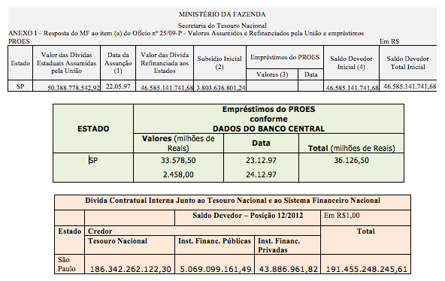

Slide 28
DANO: CONDICÕES EXTREMAMENTE ONEROSAS

Slide 29
RESUMO DÍVIDA PÚBLICA PAULISTANA REFINANCIADA PELA UNIÃO
VALOR TOTAL REFINANCIADO ANO 2000 | R$ 11,126 Bilhões
Amortizações Pagas (2000 a 2012) | R$ 1,269 Bilhões
Juros (Pagos e Incorporados) (2000 a 2012) | R$ 32,264 Bilhões
Atualização Monetária (deveria estar somada ao valor indicado a título de juros) | R$ 28,136 Bilhões
Saldo em 31/12/2012 | R$ 53,153 Bilhões
Fonte: Relatório de Execução Orçamentária da PMSP

Slide 30
Relatório do conselheiro relator das Contas do Executivo do Município de São Paulo, dr. Domingos Dissei:
“... a dívida do Município, nos termos em que está colocada, é “impagável”.”
“... 84% do total referem-se somente a esse contrato, cujas condições pactuadas, em especial o indexador utilizado (IGP-DI mais juros nominais de 9% a.a.), explicam o comportamento potencialmente explosivo da dívida.”
“O crescimento exponencial da dívida, em razão dos fatores aqui apontados, fará com que ela resulte literalmente impagável, conforme projeções efetuadas pela própria Prefeitura do Município de São Paulo, consoante entrevista concedida pelo Sr. Secretário Municipal de Finanças ao jornal Valor Econômico, em 25 de fevereiro de 2013 e mostradas no Quadro 4.”

Slide 31
ÍNDICE DA DÍVIDA X ÍNDICES ALTERNATIVOS E DE MERCADO - Variação acumulada 2000/2012

Slide 32
Quadro 4 - EVOLUÇÃO DA DÍVIDA
(Contrato de Refinanciamento com a União)

Slide 33
Relatório do conselheiro relator das Contas do Executivo do Município de São Paulo, dr. Domingos Dissei:
“... se nada for feito, até o final do contrato, ou seja, até 2030, o Município terá desembolsado mais R$ 130 bilhões somente com o pagamento da dívida, fato que não impedirá que remanesça um saldo residual da ordem de R$ 163 bilhões.
Por outro lado, considerando que, de acordo com a cláusula quarta do contrato, eventual saldo devedor, apurado em 2030, deverá ser pago em até dez anos, sua liquidação nas condições avençadas demandaria um dispêndio anual da ordem de R$ 25,5 bilhões, o que equivaleria a comprometer anualmente cerca de 25% da receita líquida real projetada para 2030 somente com esses pagamentos.”
“... as premissas adotadas pela Prefeitura em suas projeções tendem a subestimar a correção da dívida...”

Slide 34
Quadro 5 - EVOLUÇÃO DA DÍVIDA
(Contrato de Refinanciamento com a União)

Slide 35
Relatório do conselheiro relator das Contas do Executivo do Município de São Paulo, dr. Domingos Dissei:
De acordo com essas estimativas, a dívida com a União atingiria em 2030, em valores nominais, a casa dos R$ 332 bilhões, sendo efetuados pagamentos adicionais, até esse exercício, de cerca de R$116 bilhões.
A quitação do saldo residual, nos termos da cláusula quarta do ajuste, exigiria, por sua vez, um gasto aproximado de R$ 51,8 bilhões por ano, durante dez anos, montante esse equivalente a um dispêndio anual da ordem de 52% da receita líquida real.
A conclusão a que se chega, pois, quaisquer que sejam os números e projeções adotados, é a de que a dívida para com a União é impagável, sendo inevitável a sua renegociação, sob pena de se inviabilizar financeiramente o Município.

Slide 36
DÍVIDA: impede a vida digna e o atendimento aos direitos humanos
De onde veio toda essa dívida pública?
Quanto tomamos emprestado e quanto já pagamos?
O que realmente devemos?
Quem contraiu tantos empréstimos?
Onde foram aplicados os recursos?
Quem se beneficiou desse endividamento?
Qual a responsabilidade dos credores e organismos internacionais nesse processo?
Somente a AUDITORIA responderá essas questões

Slide 37
AUDITORIA DA DÍVIDA
Prevista na Constituição Federal de 1988
Plebiscito popular ano 2000: mais de seis milhões de votos
AUDITORIA CIDADÃ DA DÍVIDA
www.auditoriacidada.org.br
CPI da Dívida Pública
Passo importante, mas ainda não significa o cumprimento da Constituição
Notes:
37

Slide 38
EQUADOR – Lição de Soberania
Comissão de Auditoria Oficial criada por Decreto
Em 2009: Proposta Soberana de reconhecimento de no máximo 30% da dívida externa representada pelos Bônus 2012 e 2030
95 % dos detentores aceitaram a proposta equatoriana, o que significou anulação de 70% dessa dívida com os bancos privados internacionais
Economia de US$ 7,7 bilhões nos próximos 20 anos
Aumento gastos sociais, principalmente Saúde e Educação

Slide 39


Slide 40
CONCLUSÃO
  Instrumento do endividamento público tem sido usurpado pelo setor financeiro
  Sistema da Dívida se reproduz em âmbito estadual e municipal: AUSÊNCIA DE CONTRAPARTIDA EFETIVA
  Dívida tem sido o pano de fundo para antirreformas, privatizações, políticas econômicas e sociais que aprofundam o fosso social e explicam o paradoxo Brasil
  Terrorismo: “Não há outro caminho ”
  Fazem parecer difícil (massa retórica enganosa e desinformação) para que acreditemos que é impossível mudar os rumos

Slide 41
  ESTRATÉGIAS DE AÇÃO
  CONHECIMENTO DA REALIDADE
  MOBILIZAÇÃO SOCIAL CONSCIENTE
  AÇOES CONCRETAS
        Auditoria da Dívida Pública para desmascarar o “Sistema da Dívida” e democratizar o conhecimento da realidade financeira NÚCLEOS
        Investigações pelo Ministério Público
        Rever a política monetária e fiscal para garantir distribuição da renda e justiça social
        Atender Direitos Humanos
        TRANSPARÊNCIA e acesso à VERDADE

Slide 42

PUBLICAÇÕES DIDÁTICAS
WWW.INOVEEDITORA.COM.BR

Slide 43
Obrigada
Maria Lucia Fattorelli
www.auditoriacidada.org.br

